Slide 1
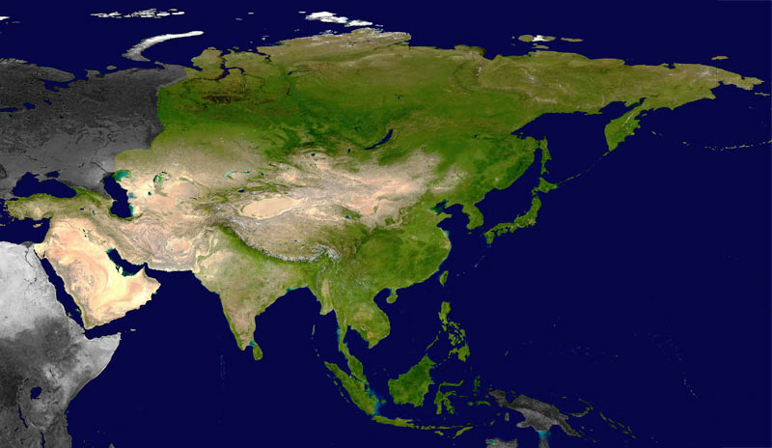
Phần 1: THIÊN NHIÊN, CON NGƯỜI Ở CÁC CHÂU LỤC ( tiếp theo )
XI. CHÂU Á
BÀI 1: VỊ TRÍ ĐỊA LÍ, ĐỊA HÌNH VÀ KHOÁNG SẢN

Slide 2
NỘI DUNG CHÍNH
1.
Vị trí địa lí và kích thước của châu lục
2.
Đặc điểm địa hình và khoáng sản

Slide 3
BÀI 1: VỊ TRÍ ĐỊA LÍ, ĐỊA HÌNH VÀ KHOÁNG SẢN
1. Vị trí địa lí và kích thước của châu lục

Slide 4
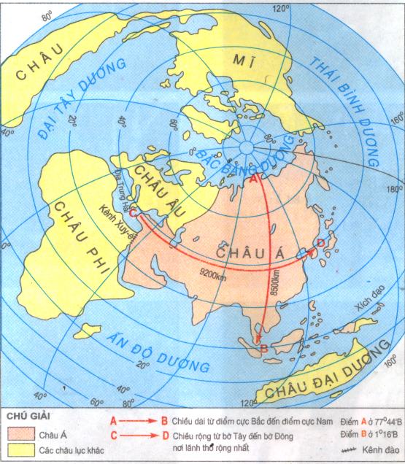
Xác định vị trí châu Á trên bản đồ?
Châu Á thuộc đại lục nào?

Slide 5
BÀI 1: VỊ TRÍ ĐỊA LÍ, ĐỊA HÌNH VÀ KHOÁNG SẢN
1. Vị trí địa lí và kích thước của châu lục
- Nằm ở nửa cầu Bắc, là một bộ phận của lục địa Á –Âu.

Slide 6
HOẠT ĐỘNG NHÓM
N1: Xác định điểm cực bắc, cực nam phần đất liền của châu Á nằm ở vĩ độ nào?
N2: Tìm điểm cực tây và cực Đông của châu Á nằm ở kinh độ địa lý nào?
N3: Châu Á tiếp giáp với các đại dương và các châu lục nào?
N4: Chiều dài từ cực bắc đến cực nam, cực Đông đến cực tây châu Á là bao nhiêu km?
Hình 1.1: Lược đồ vị trí địa lý châu Á trên Địa cầu

Slide 7
Điểm cực Bắc: mũi Sê-li-u-xkin: 77⁰44’ B
Điểm cực Tây: mũi Bala: 26⁰10’Đ
Điểm cực Đông: mũi Đi-ê-giô-nep: 169⁰ Đ
Điểm cực Nam: mũi Piai: 1⁰16’ B
Hình 1.1: Lược đồ vị trí địa lý châu Á trên Địa cầu

Slide 8
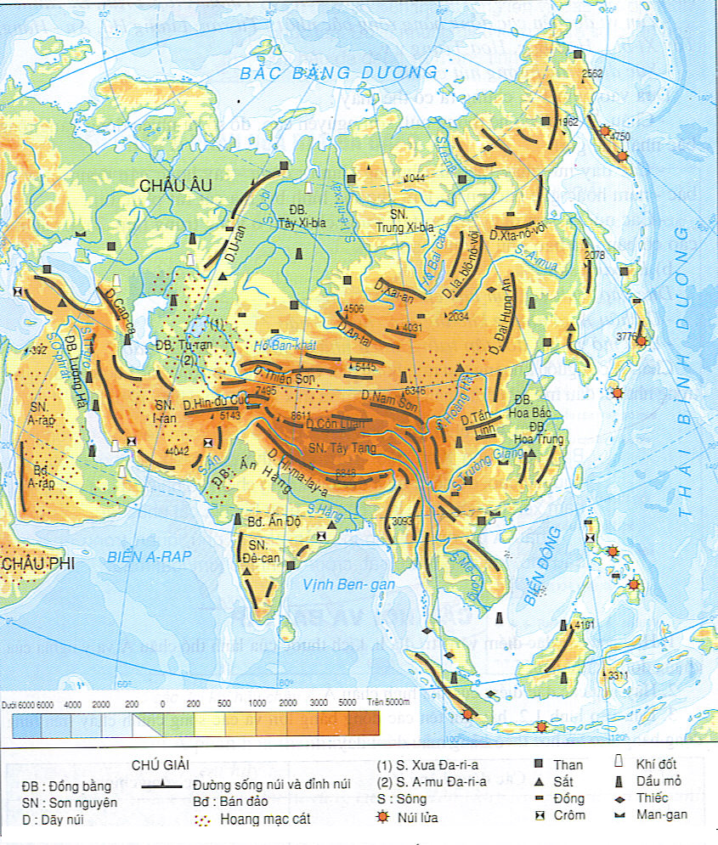
Châu Á tiếp giáp với các đại dương và châu lục nào?
BẮC BĂNG DƯƠNG
CHÂU ÂU,
THÁI BÌNH DƯƠNG
CHÂU PHI
ẤN ĐỘ DƯƠNG

Slide 9
BÀI 1: VỊ TRÍ ĐỊA LÍ, ĐỊA HÌNH VÀ KHOÁNG SẢN
1. Vị trí địa lí và kích thước của châu lục
- Nằm ở nửa cầu Bắc, là một bộ phận của lục địa Á –Âu.
- Giáp với 3 đại dương: TBD, AĐD, BBD; 2 châu lục: châu Âu, châu Phi

Slide 10
N4: Chiều dài từ cực bắc đến cực nam, cực Đông đến cực tây châu Á là bao nhiêu km?
- Nhận xét về diện tích, kích thước châu Á? Với vị trí, diện tích, kích thước như vậy ảnh hưởng gì đến tự nhiên châu Á?
Hình 1.1: Lược đồ vị trí địa lý châu Á trên Địa cầu

Slide 11
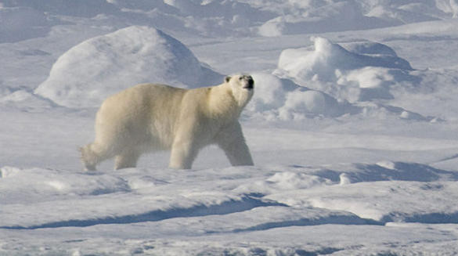
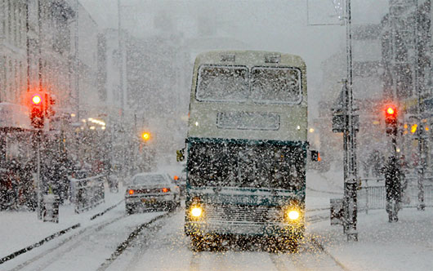
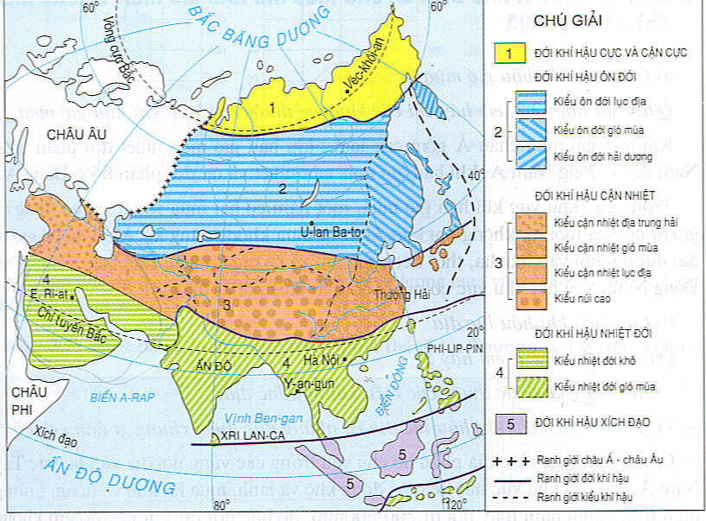
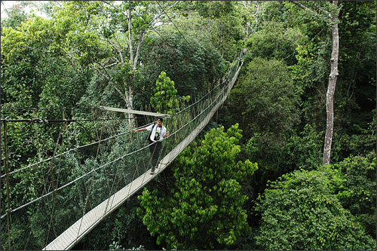
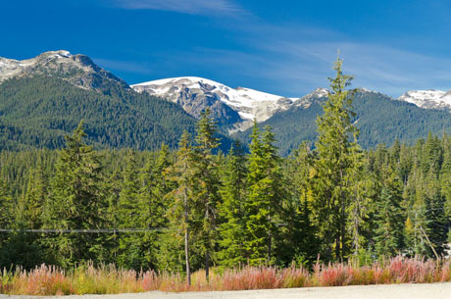

Slide 12
CHÂU LỤC | DIỆN TÍCH (TRIỆU KM2)
CHÂU Á | 44
CHÂU MĨ | 42
CHÂU PHI | 30
CHÂU ÂU | 10
CHÂU ĐẠI DƯƠNG | 9
CHÂU NAM CỰC | 14
So sánh diện tích châu Á với diện tích các châu lục đã được học ở lớp 7 ?

Slide 13
BÀI 1: VỊ TRÍ ĐỊA LÍ, ĐỊA HÌNH VÀ KHOÁNG SẢN
1. Vị trí địa lí và kích thước của châu lục
- Nằm ở nửa cầu Bắc, là một bộ phận của lục địa Á –Âu.
- Giáp với 3 đại dương: TBD, AĐD, BBD; 2 châu lục: châu Âu, châu Phi
Trải dài từ vùng Xích đạo đến vùng cực Bắc (77 ⁰ B đến 1 ⁰ 16B ).
Trãi rộng từ đông sang tây trên 160 kinh tuyến
Diện tích: Châu Á là châu lục rộng lớn nhất thế giới với diên tích :44,4 triệu km²

Slide 14
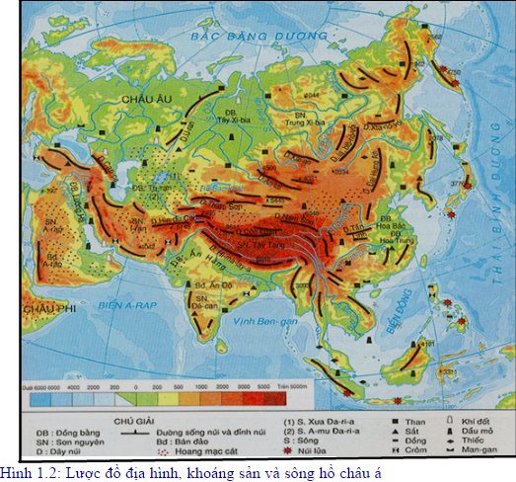
2. Đặc điểm địa hình và khoáng sản
a. Đặc điểm địa hình

Slide 15
HOẠT ĐỘNG NHÓM
N1: Nêu tên và xác định trên bản đồ các dãy núi lớn & sơn nguyên chính ở châu Á?
N2: Xác định hướng núi chính ở châu Á ?
N3: Nêu tên và xác định trên bản đồ các đồng bằng lớn ở châu Á ?
N4: Châu Á có những khoáng sản chủ yếu nào?
Hình 1.2: Lược đồ địa hình, khoáng sản và sông hồ châu Á

Slide 16
SN I-RAN
SN TÂY TẠNG
SN A-RAP
Himalaya
SN ĐÊ-CAN

Slide 17
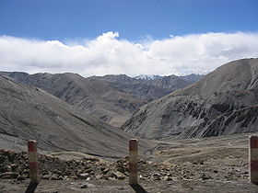
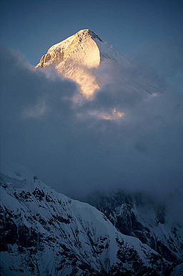
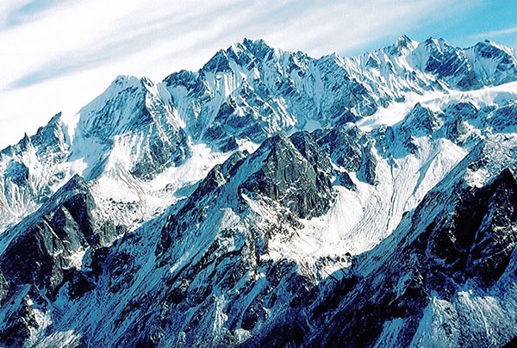
Dãy núi Tân Lĩnh
Dãy núi côn lôn
Dãy himalaya
Dãy thiên sơn (Đỉnh Khan Tengri (7.010 m)

Slide 18
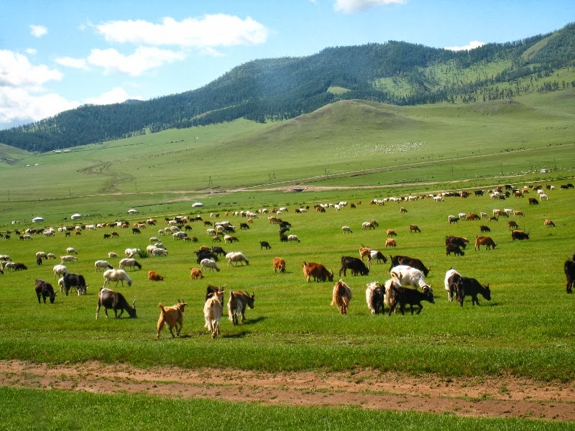
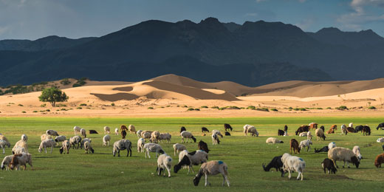

Slide 19
2. Đặc điểm địa hình và khoáng sản
a. Đặc điểm địa hình
- Nhiều hệ thống núi cao và đồ sộ nhất thế giới.
- Hệ thống núi và sơn nguyên phân bố chủ yếu trung tâm lục địa

Slide 20
N2: Xác định hướng núi chính ở châu Á ?
Hình 1.2: Lược đồ địa hình, khoáng sản và sông hồ châu Á

Slide 21
2. Đặc điểm địa hình và khoáng sản
a. Đặc điểm địa hình
- Nhiều hệ thống núi cao và đồ sộ nhất thế giới.
- Hệ thống núi và sơn nguyên phân bố chủ yếu trung tâm lục địa
- Núi có 2 hướng chính: Đ-T, B-N

Slide 22
N3: Nêu tên và xác định trên bản đồ các đồng bằng lớn ở châu Á ?
Hình 1.2: Lược đồ địa hình, khoáng sản và sông hồ châu Á

Slide 23
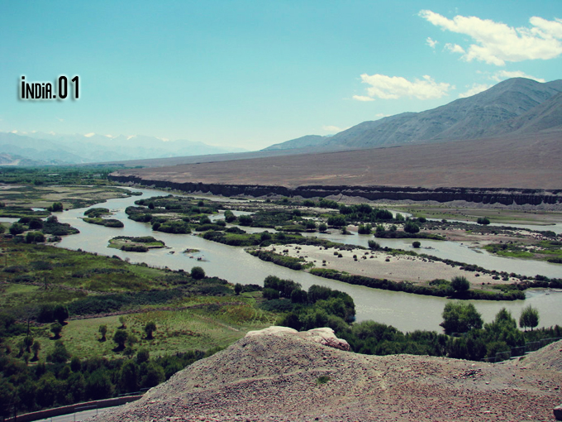
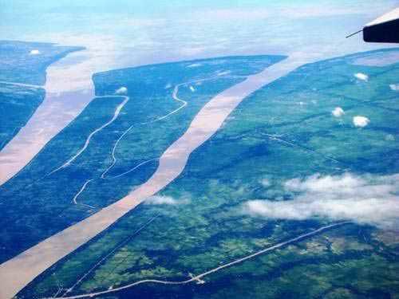
+ Nhiều đồng bằng rộng bậc nhất thế giới (Ấn-Hằng, Hoa Bắc,..) , phân bố rìa lục địa
ĐỒNG BẰNG SÔNG ẤN
ĐỒNG BẰNG HOA BẮC
ĐỒNG BẰNG SÔNG CỬU LONG

Slide 24
2. Đặc điểm địa hình và khoáng sản
a. Đặc điểm địa hình
- Nhiều hệ thống núi cao và đồ sộ nhất thế giới.
- Hệ thống núi và sơn nguyên phân bố chủ yếu trung tâm lục địa
- Núi có 2 hướng chính: Đ-T, B-N
- Có nhiều đồng bằng lớn, phân bố rìa lục địa
- Nhiều hệ thống núi, SN, ĐB nằm xen kẽ,
- Nhìn chung địa hình bị chia cắt phức tạp

Slide 25
Tại sao địa hình bị chia cắt phức tạp
?

Slide 26
N4: Châu Á có những khoáng sản chủ yếu nào?
Hình 1.2: Lược đồ địa hình, khoáng sản và sông hồ châu Á

Slide 27
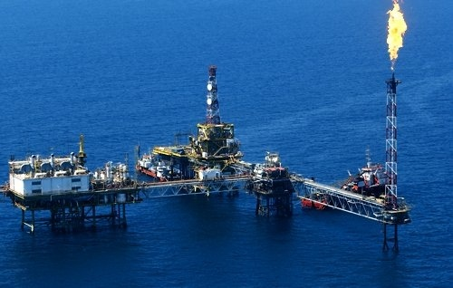
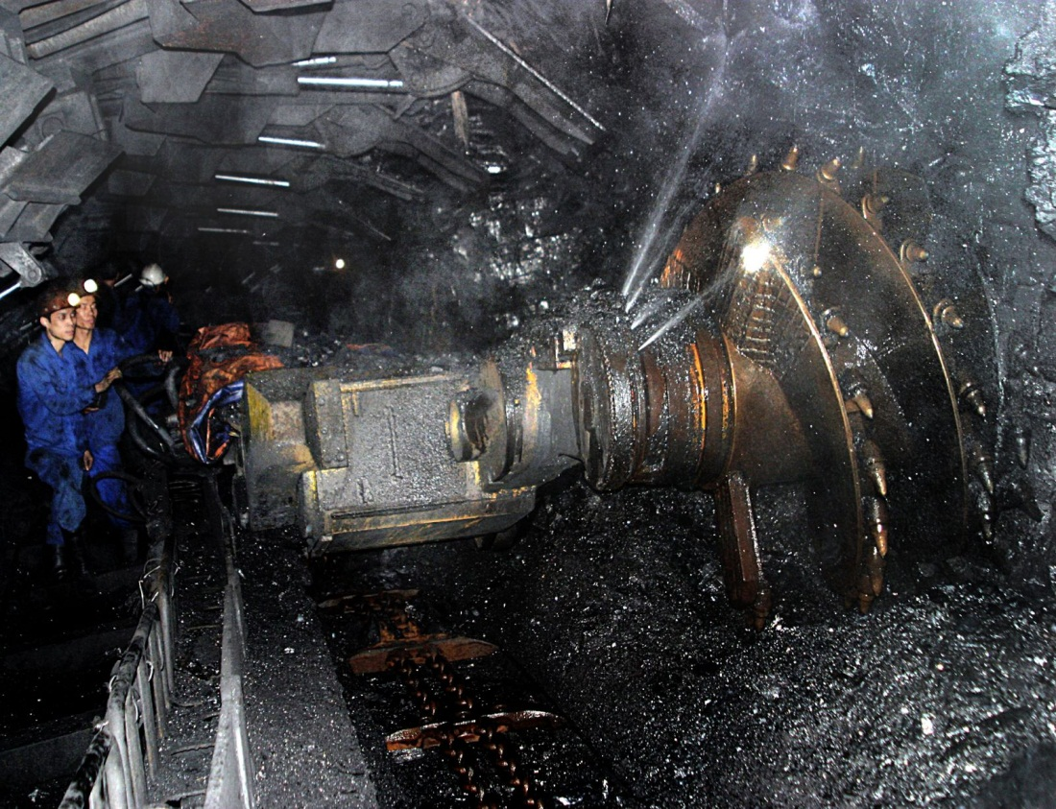
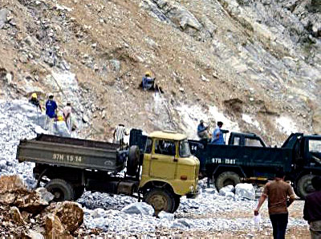
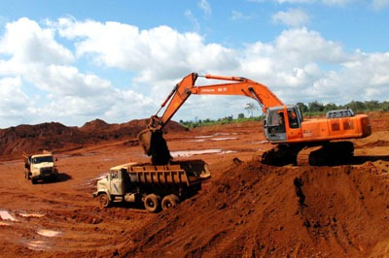
b. Khoáng sản
- Khoáng sản phong phú và có trữ lượng lớn: dầu mỏ và khí đốt (Tây Nam Á), than, kim loại màu,…

Slide 28
Củng cố
- Lên bản đồ xác định vị trí, hình dạng kích thước Châu Á.
- Nêu đặc điểm địa hình Châu Á.Xác định các dạng địa hình Châu Á trên bản đồ.

